Slide 1
Муниципальное дошкольное образовательное автономное учреждение
"Детский сад №106
"Анютины глазки" комбинированного вида" г. Орска
Моя педагогическая находка: «Использование компьютерной программы SMART Notebook и QR-технологии в ДОУ»
Подготовила: воспитатель
высшей квалификационной категории
Овчинникова Анастасия Юрьевна

Slide 2
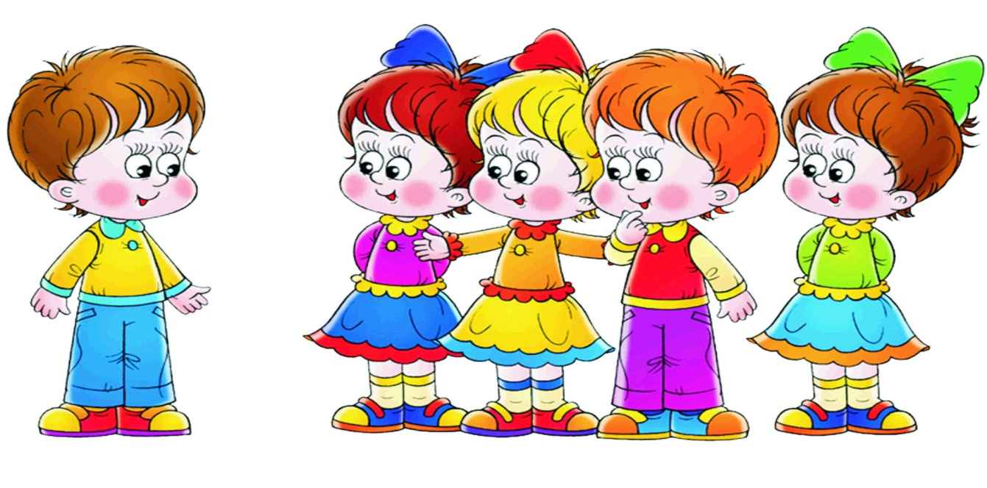
Проблема
Как с помощью ИКТ можно повысить интерес детей к познанию и увеличить заинтересованность родителей к воспитательно-образовательному процессу?

Slide 3
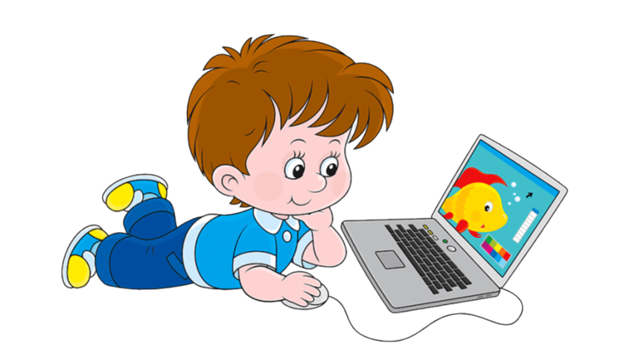
Актуальность
Информационные технологии позволяют детям развивать интеллектуальные, творческие способности и что очень важно в раннем детстве - умение самостоятельно приобретать новые знания.

Slide 4


Аргументы
Использование SMART Notebook и QR-технологий - эффективные и быстрые способы передачи знаний детям и родителям.
Движения, звук, мультипликация надолго привлекают внимание детей, и способствуют повышению у них интереса к изучаемому материалу.

Slide 5
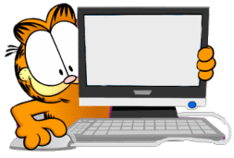
Цель:
Внедрить информационные технологии в организованную образовательную деятельность ДОУ через создание интерактивных игр, с помощью компьютерной программы SMART Notebook и достижение качественных результатов в работе с родителями посредством применения QR-технологии.

Slide 6
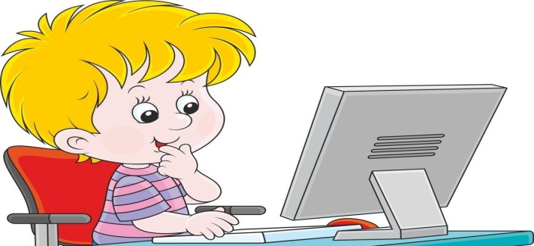
Задачи:
1. Ознакомиться с основными направлениями информационных технологий в системе обучения детей; дошкольного возраста;
1
2. Разработать компьютерные развивающие игры, с использованием интерактивной программы SMART; Notebook ;
2
3. Внедрить инновационную QR-технологию в образовательное пространство для обмена и быстрого поиска информации в работе с родителями;
4. Использовать компьютерные развивающие игры и QR-картотеки в образовательной деятельности с детьми.

Slide 7
Прогнозируемый результат
Развитие внимания, памяти, мышления, речи, зрительного и слухового восприятия дошкольников посредством использованием компьютерных игр.
Обновление воспитательно-образовательного процесса и повышения его эффективности, как результат применения инновационной QR-технологии.
Высокая заинтересованность родителей во взаимодействии с педагогом.

Slide 8
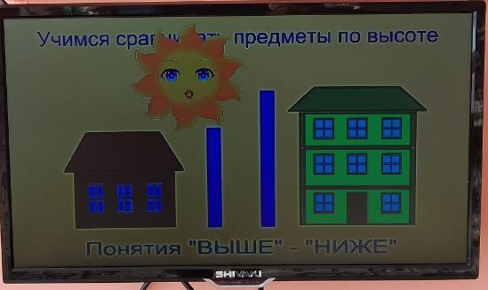
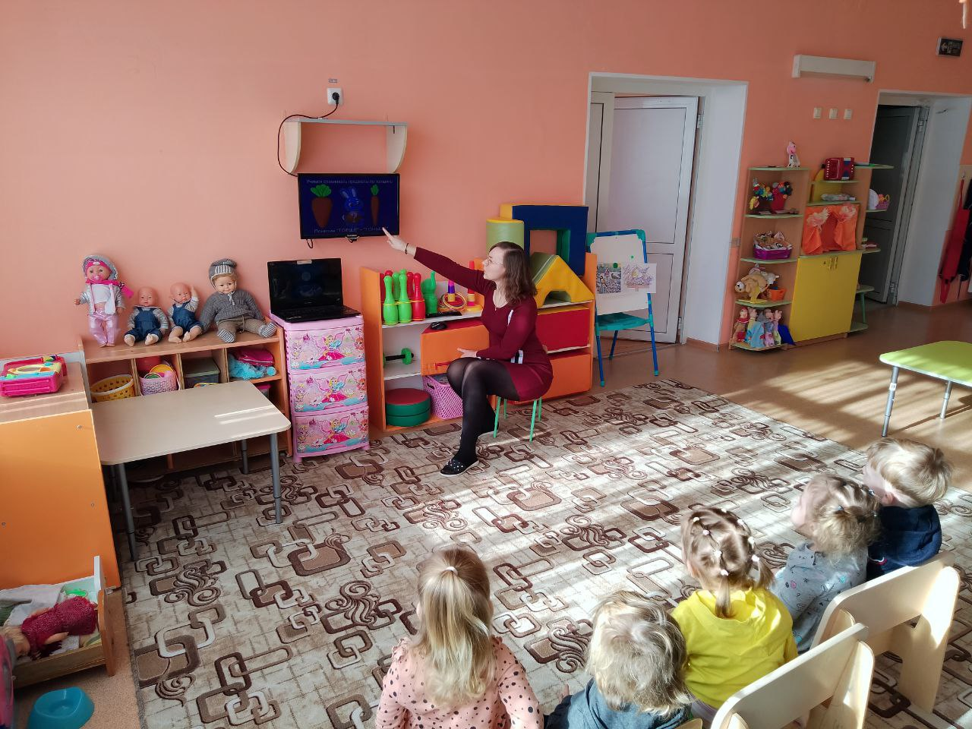

Slide 9
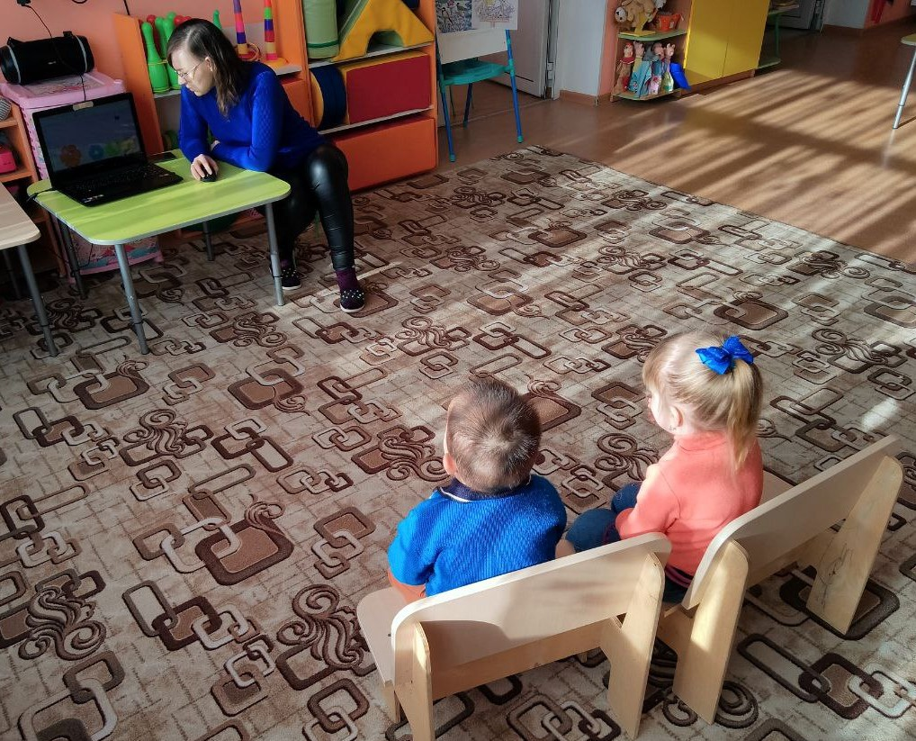
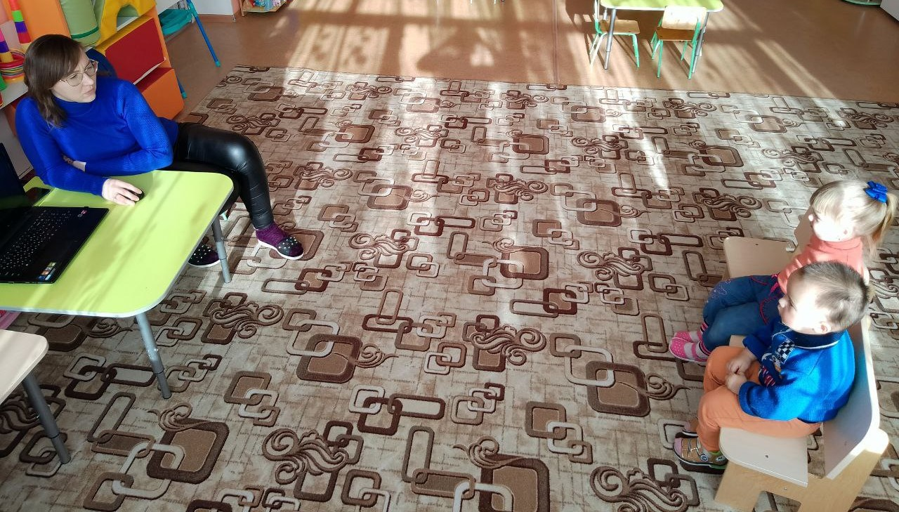

Slide 10
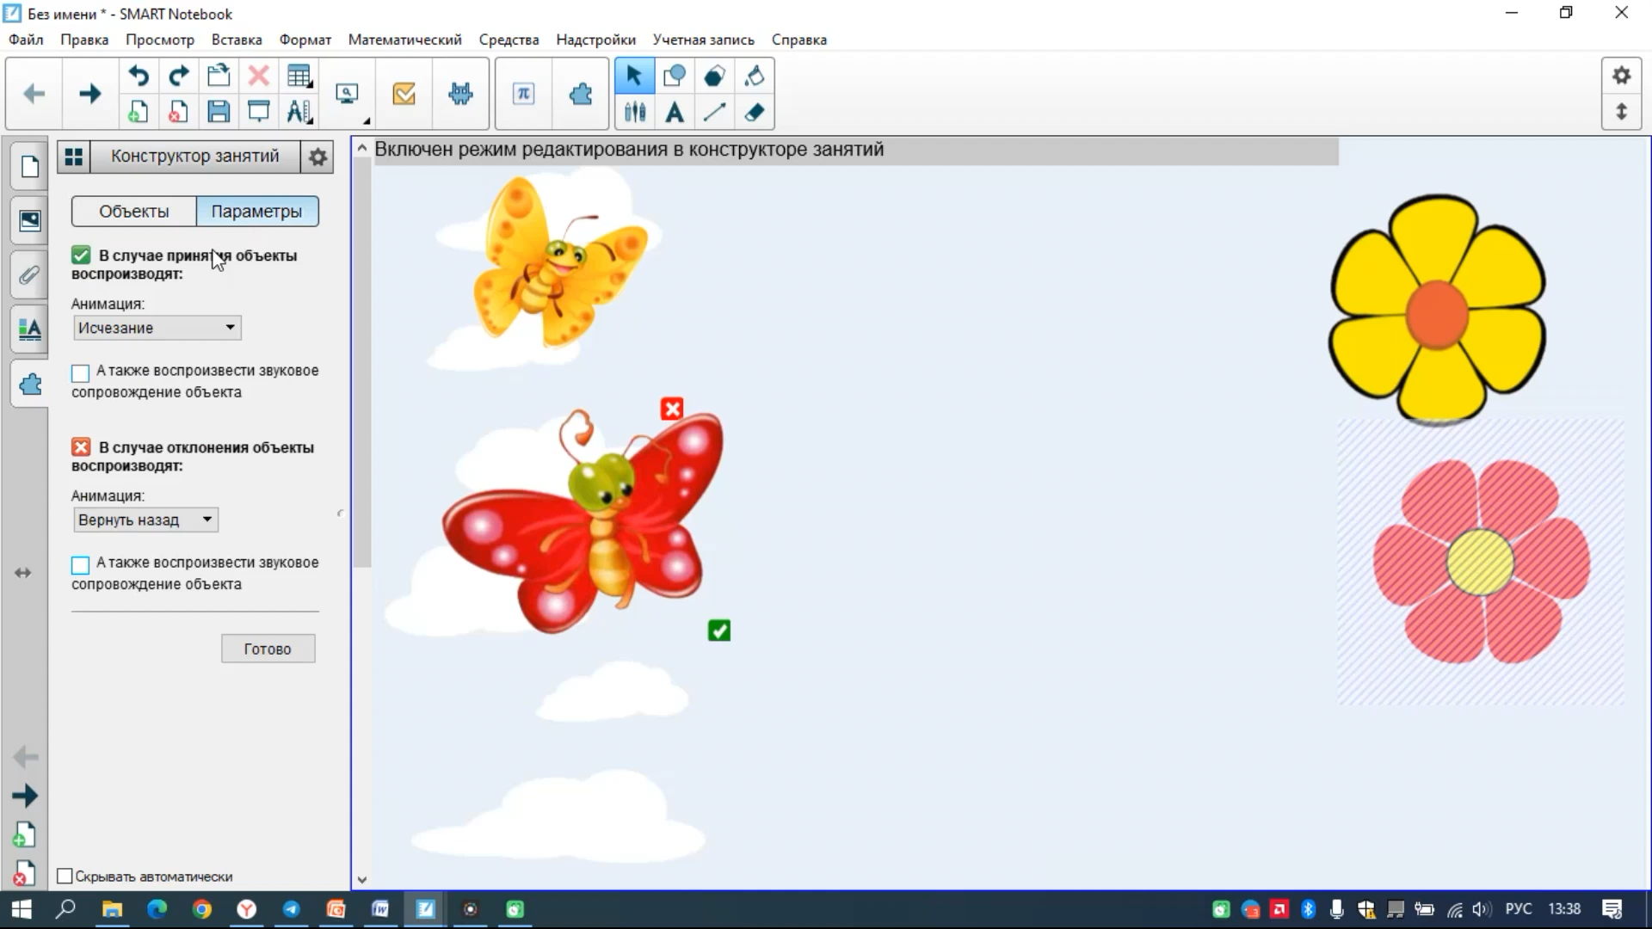

Slide 11
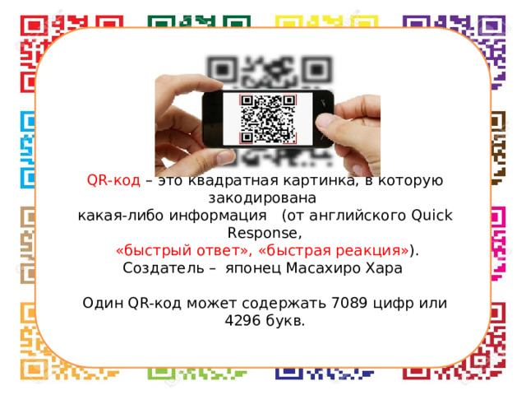

Slide 12
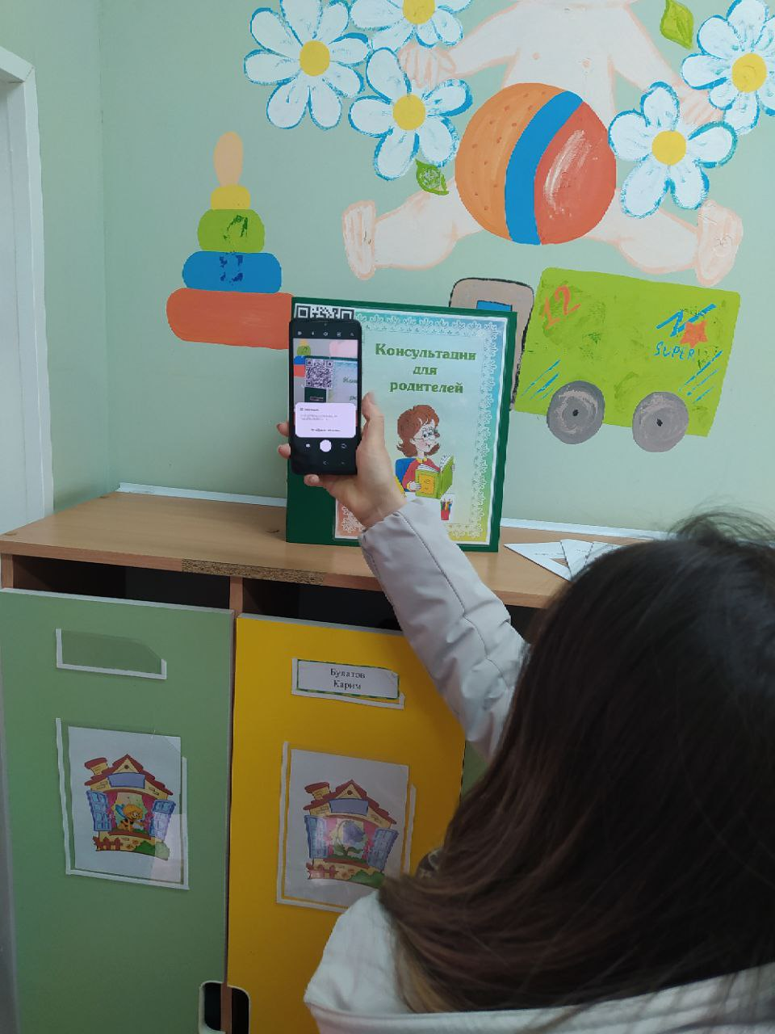
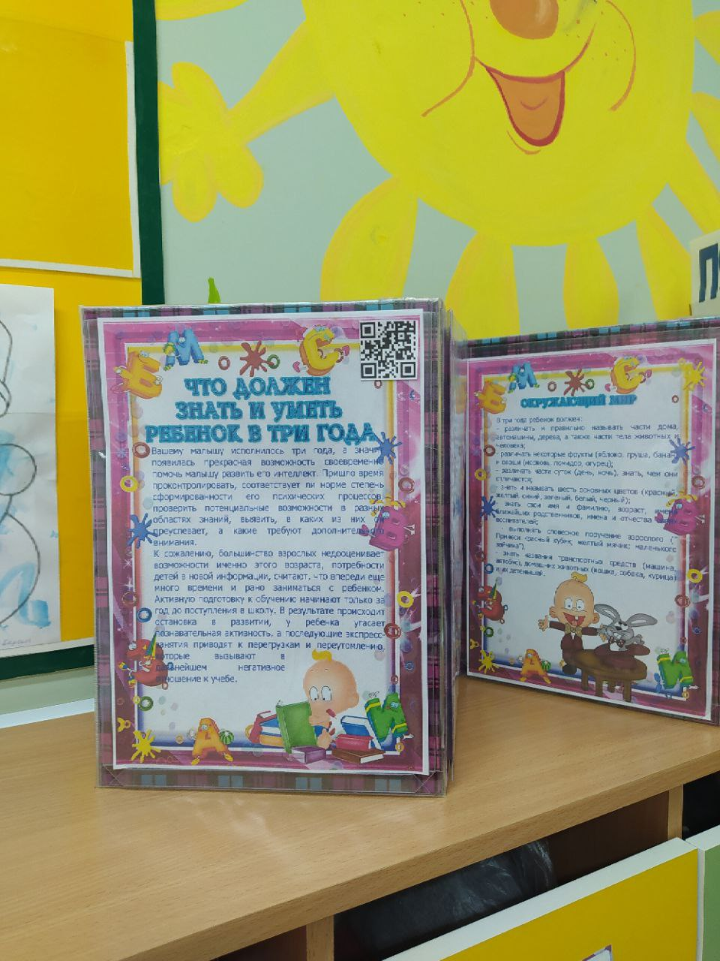
Информация для родителей

Slide 13
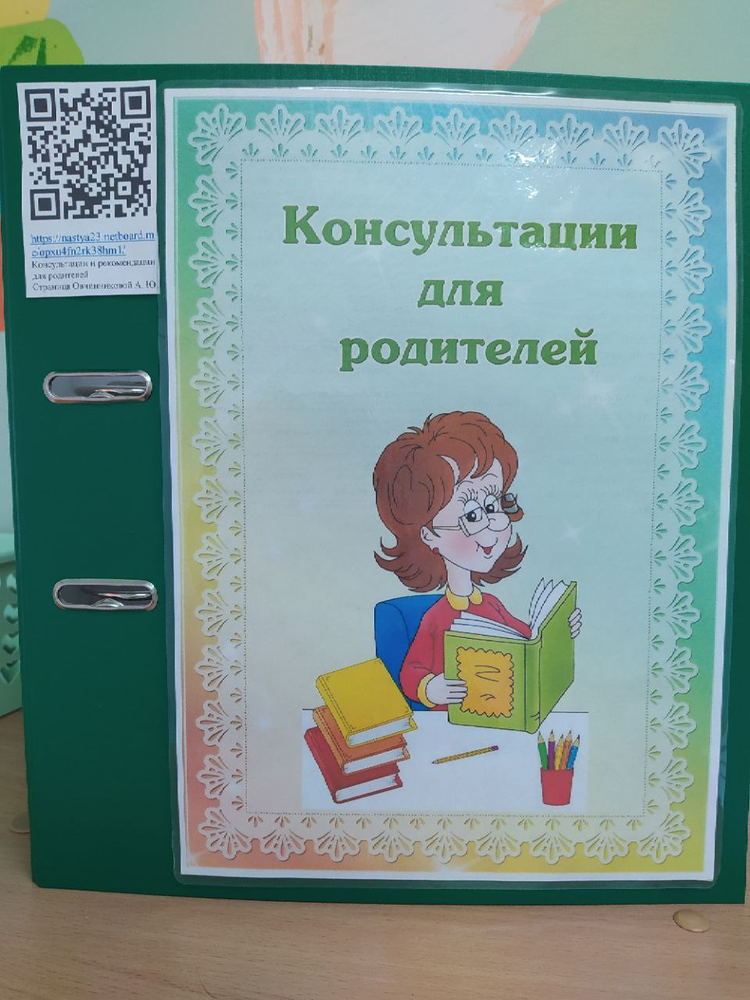
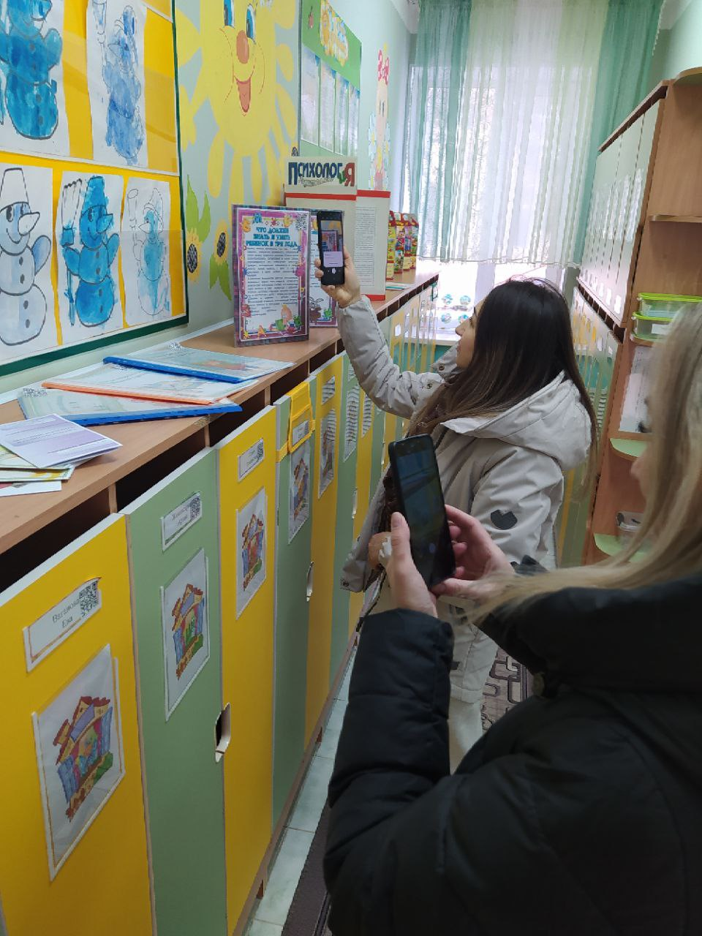
Папки-передвижки

Slide 14
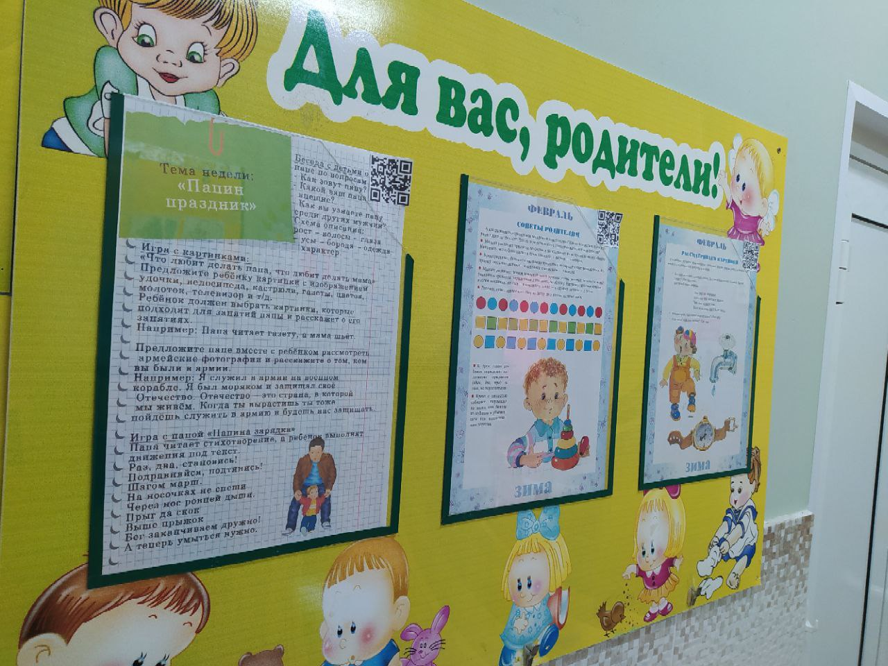
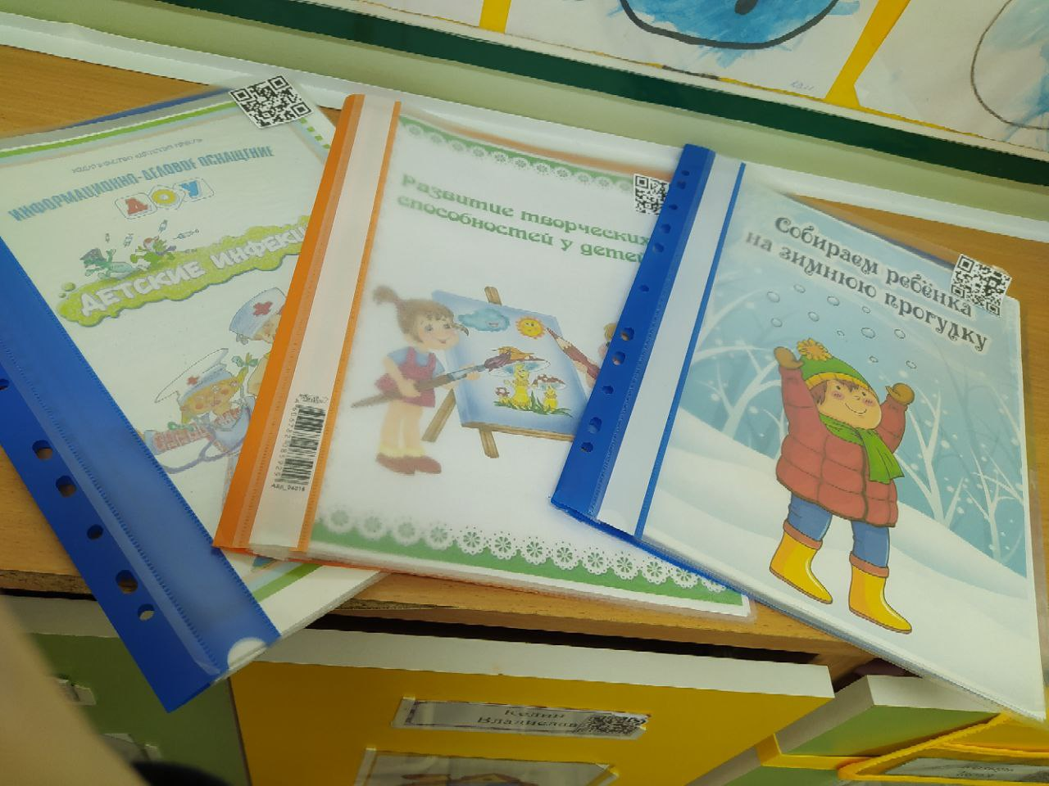
Консультации

Slide 15
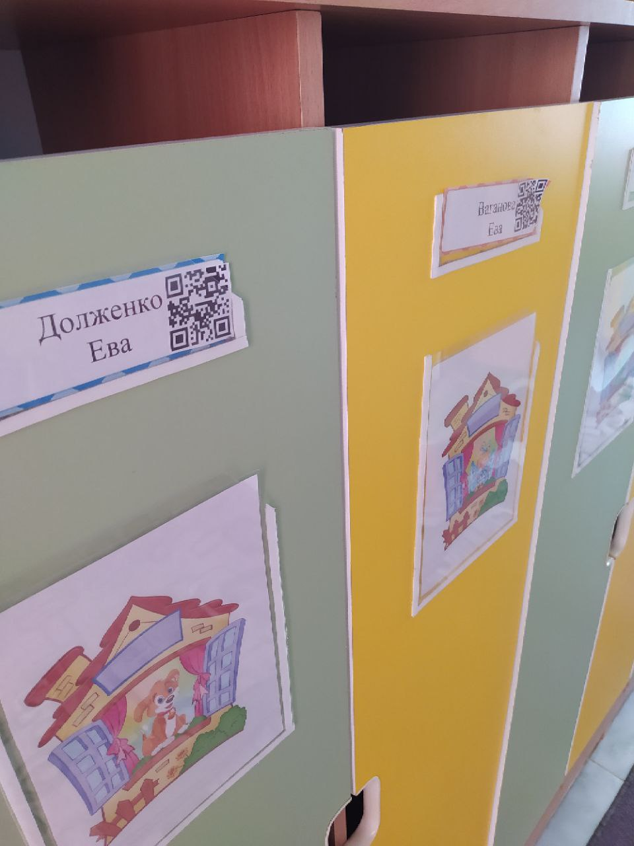
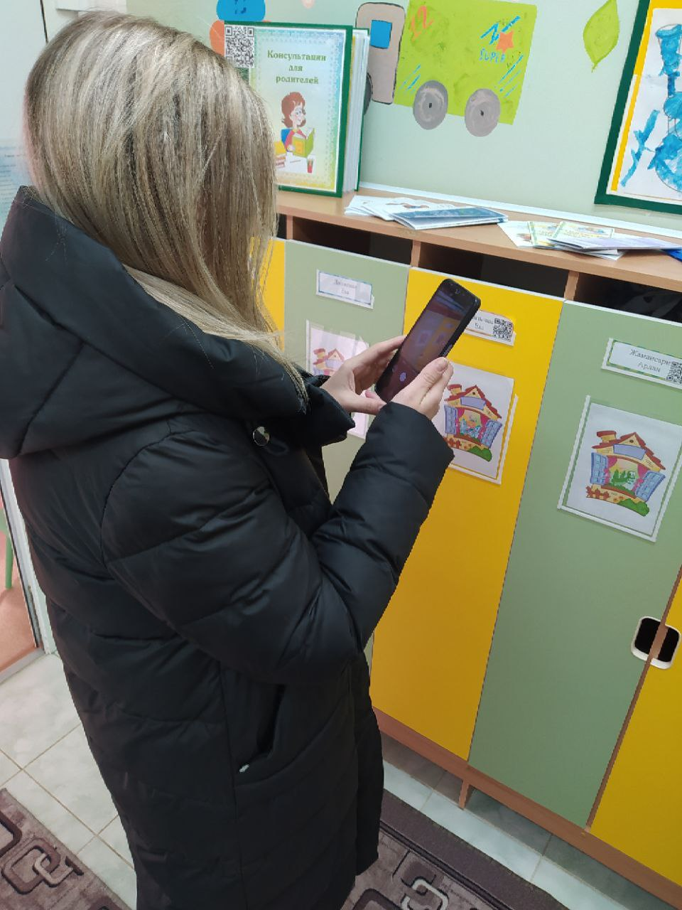

Slide 16
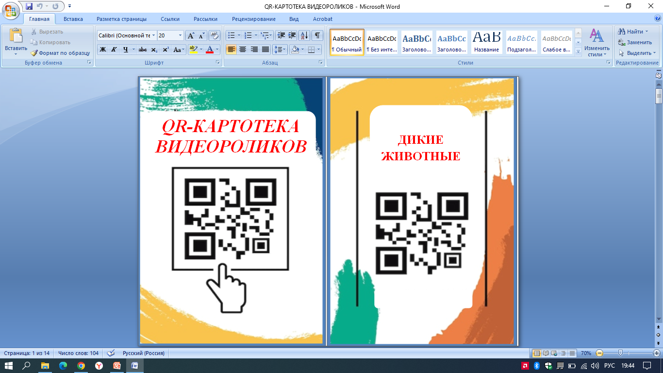
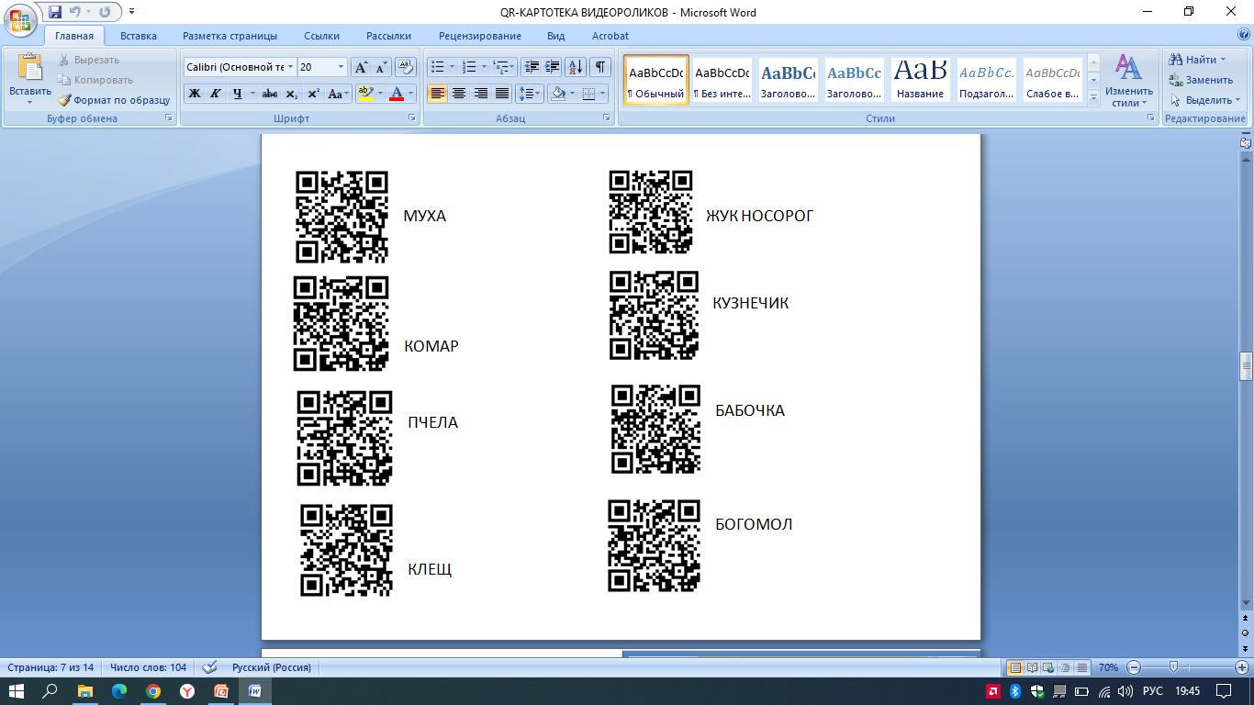
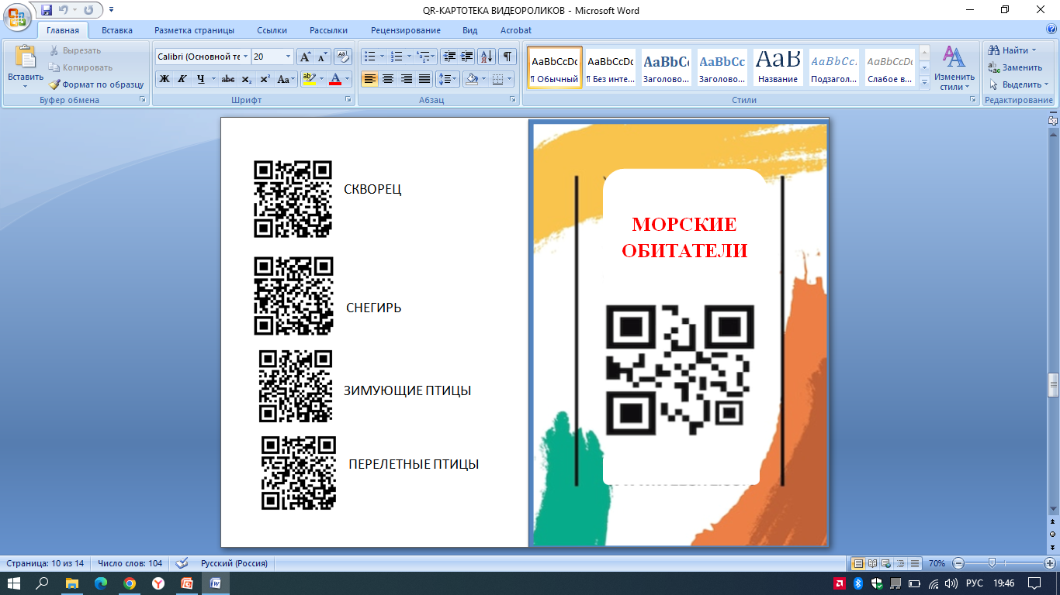

Slide 17
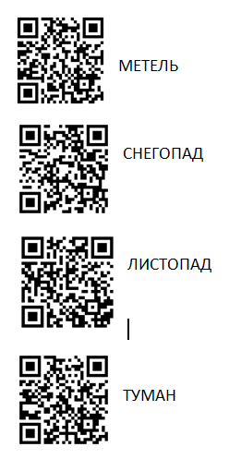
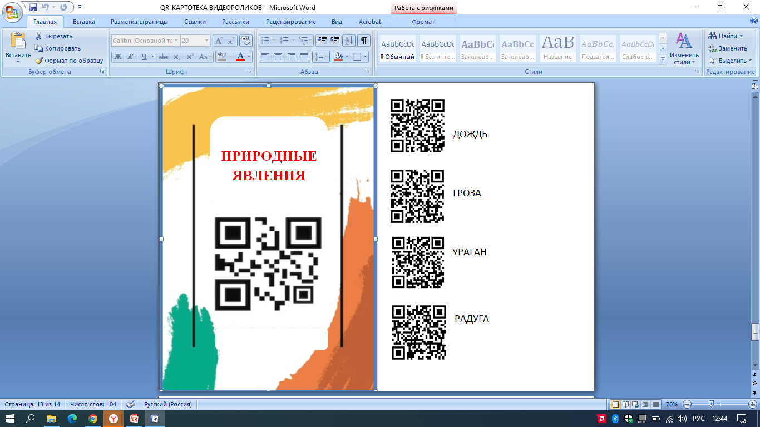
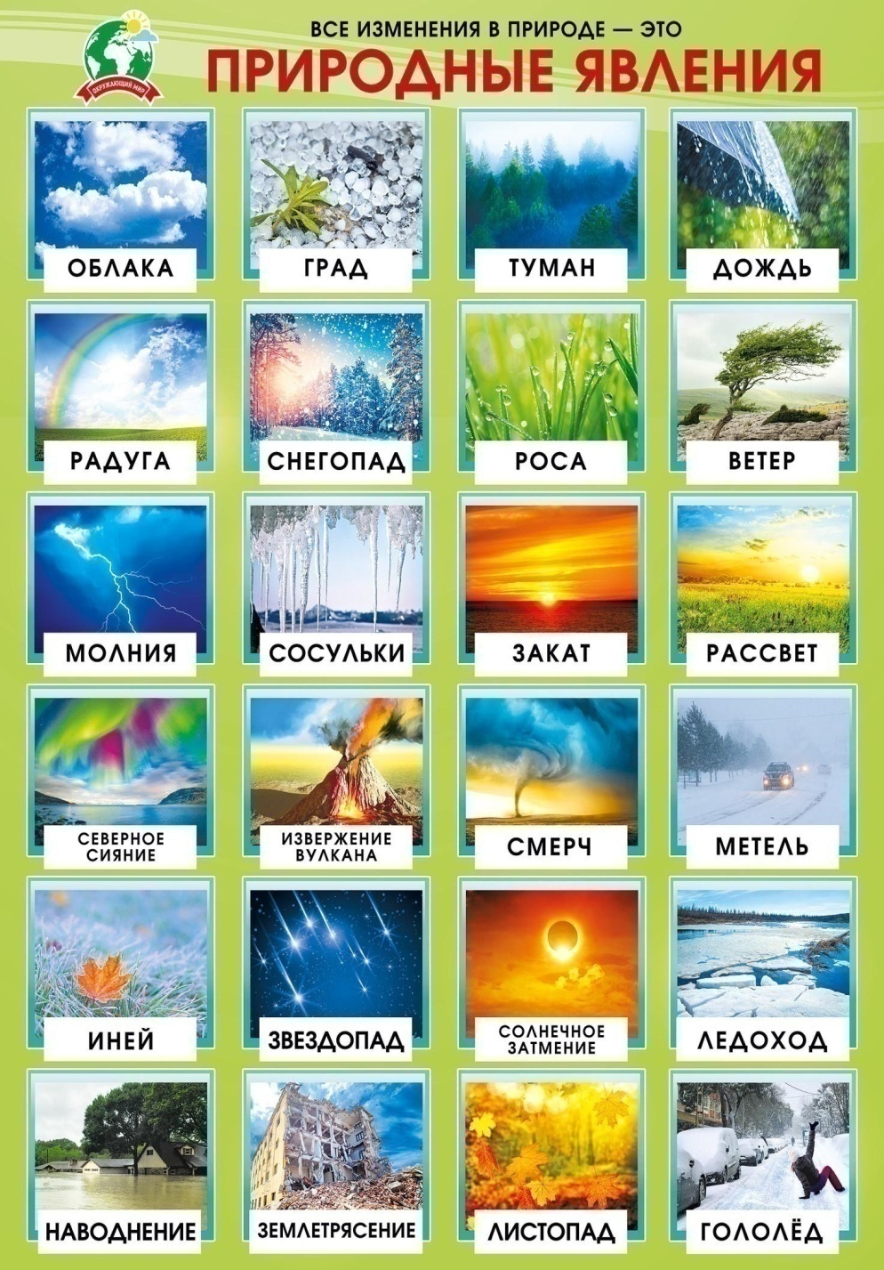
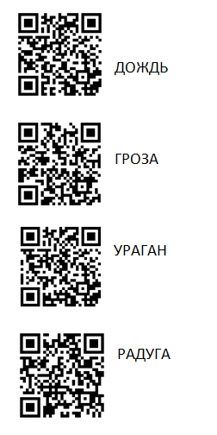

Slide 18
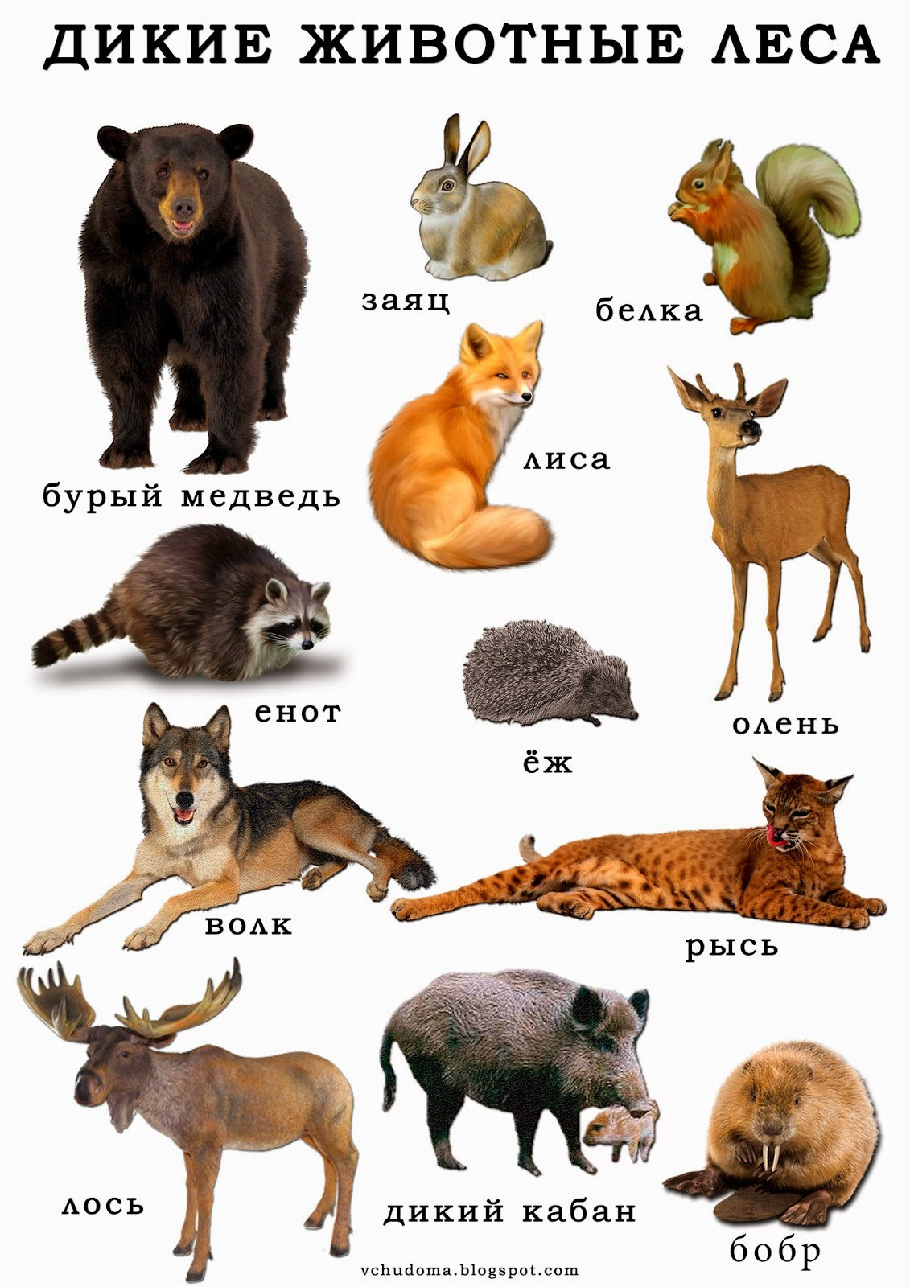
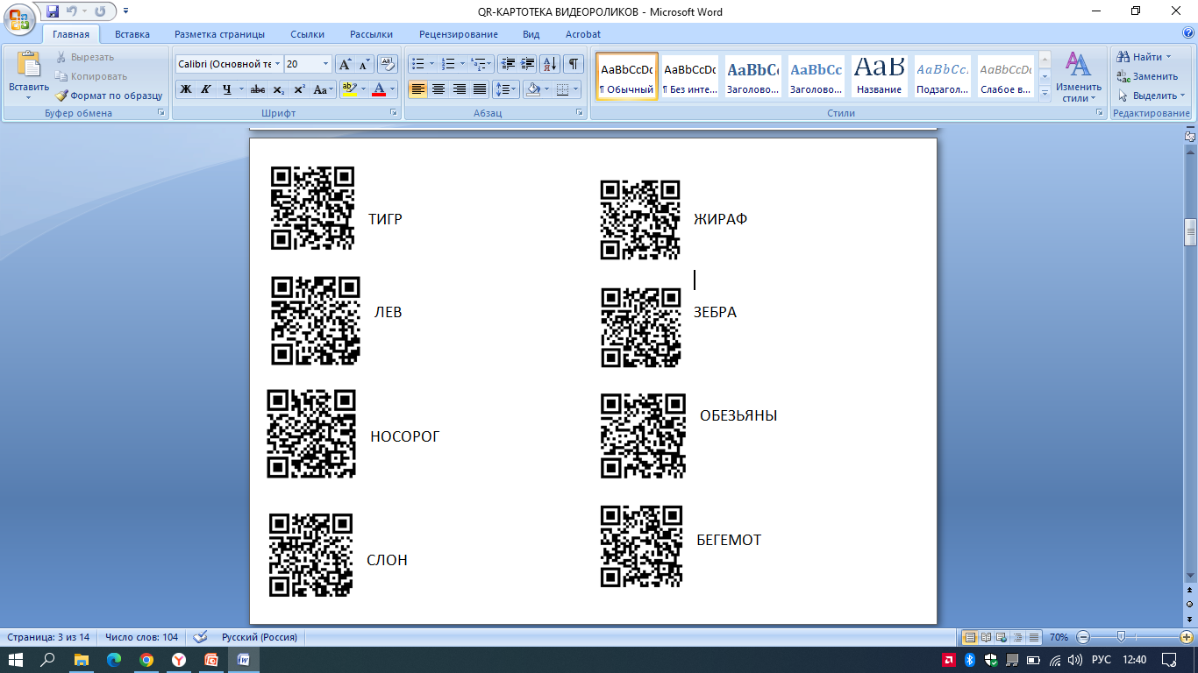

Slide 19

ИКТ

Slide 20

Интерактивные средства:
расширяют возможности предъявляемого познавательного материала,
увеличивают заинтересованность родителей во взаимодействии с педагогом,
позволяют повысить мотивацию ребёнка к овладению новыми знаниями.

Slide 21
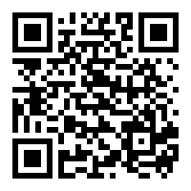
Страница воспитателя ВКК
МДОАУ «Детский сад № 106» г. Орска
Овчинниковой Анастасии Юрьевны

